Slide 1

扩大内需战略转向：中国经济的关键抉择与破局之路
从第三顺位到头等大事的深层逻辑解析
2026 宏观经济战略分析报告
Notes:
大家好，今天我将和大家共同探讨一个当前中国经济最核心的议题——扩大内需战略的转向。我们将深入分析，为何扩大内需从十五五规划的第三顺位，一跃成为今年经济工作的头等大事。这背后，是中国经济面对复杂国际环境的一次关键抉择，也是我们寻找破局之路的核心所在。希望通过今天的分享，能让大家对这一宏观战略有一个更深刻、更全面的理解。

Slide 2





CONTENTS
01
战略转向：从第三顺位到头等大事
02
外部挑战：剧本被打断的国际风云
03
内需困局：我们为什么不敢花钱？
04
破局大招：国家的“加减乘除”组合拳
Notes:
本次分享将分为四个部分。首先，我们将回顾“扩大内需”战略地位的转变，理解其背后的经济信号。其次，分析导致我们不得不转向内需的外部环境挑战。接着，深入探讨当前国内消费意愿不足的深层原因。最后，我们将详细解读国家为此推出的“加减乘除”组合拳，看看这些政策如何对症下药，激活内需。

Slide 3

CHAPTER 01
战略转向：从第三顺位到头等大事
十五五规划的优先级调整，揭示了怎样的经济信号？
Notes:
首先，让我们进入第一章，探讨这次战略转向本身。一个关键的细节是，在最初的十五五规划构想中，扩大内需的重要性仅排在第三位。而在今年，它被提升到了头等大事的位置。这一显著的优先级调整，究竟向我们揭示了什么样的经济信号？这正是我们首先要弄明白的问题。

Slide 4




顶层设计的完美剧本：先进制造业驱动的良性循环
先进制造业引领增长
国家最初设想的健康增长路径，依靠先进制造业的极致升级，打造具备全球竞争力的跨代际产品。
技术优势激发自发消费
跨代际的技术优势自然激发市场的自发消费需求，企业由此获得丰厚盈利，实现商业闭环。
图：先进制造业良性循环模型
可持续的良性循环
企业将利润再投入下一代技术研发，形成无需大量政府补贴、自我强化的可持续发展模式。
Notes:
在讨论转向之前，我们必须先理解国家最初的理想蓝图，也就是这个“完美剧本”。这个剧本的核心，是依靠先进制造业来驱动经济增长。大家可以看到这个循环图：国家通过政策引导企业进行技术创新，企业凭借创新打造出有竞争力的产品，这些好产品激发了消费者的自发购买欲，企业因此盈利，然后再将利润投入到新的研发中。这是一个自我强化、健康可持续的闭环，国家几乎不需要投入大量补贴。这无疑是成本最低、最理想的发展路径。

Slide 5
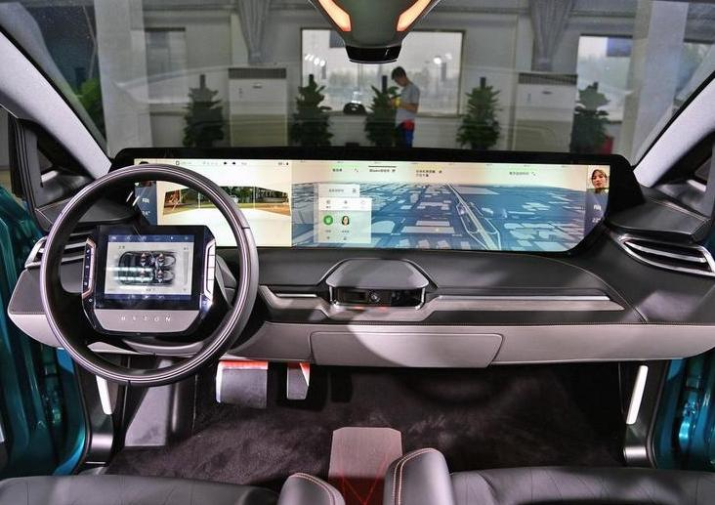



案例：国产新能源汽车的成功实践
动力优势：三电技术领先
拥有领先的三电系统技术，带来远超传统燃油车的加速体验和卓越的续航能力。
智能座舱：重新定义科技属性
配备大屏交互、智能语音控制及L2+级自动驾驶辅助，构建极具未来感的出行体验。
设计革新：个性化与品质感
颠覆性的外观与内饰设计语言，精准满足消费者对个性化审美和高端品质的追求。
正是这些跨代际的体验提升，让大量消费者心甘情愿地选择国产新能源汽车，成功实现了从“政策驱动”到“市场驱动”的关键转变，印证了“好产品自己会说话”的市场逻辑。
Notes:
这个“完美剧本”并非纸上谈兵，我们身边就有最成功的案例——国产新能源汽车。大家看这张图，无论是它领先的三电系统带来的强劲动力，还是充满未来感的智能座舱，亦或是颠覆性的外观设计，都让它在体验上完胜传统燃油车。正是这种技术上的代际优势，让消费者主动买单，甚至愿意加价提车，完美印证了“好产品自己会说话”的市场逻辑。

Slide 6
02
外部挑战：剧本被打断的国际风云
两条核心赚钱路被堵，我们不得不转向。
Notes:
既然“完美剧本”如此美好，我们为何又要转向呢？答案就在第二章——外部环境的剧烈变化。可以说，是突如其来的国际风云，强行打断了我们的剧本。我们在海外的两条核心赚钱路径，都遭遇了前所未有的阻碍，这迫使我们必须做出战略调整。

Slide 7




外贸出口受阻：新质生产力出海之路被堵
反补贴调查
单边制裁打压
贸易通道干预
欧洲等地对中国新能源汽车等优势产业发起调查，试图通过贸易保护主义手段阻挡新质生产力出海。
美国频繁挥舞制裁大棒，针对中国高科技企业实施技术封锁和市场限制，压制产业发展空间。
全球核心贸易通道局势动荡，直接增加了中国出口企业的物流成本、时间成本及供应链风险。
核心困境：多重阻碍因素叠加，导致中国优势产品难以顺利在全球市场变现，新质生产力出海面临严峻挑战。
Notes:
第一条被堵死的路，是我们的外贸出口。我们本想让新能源汽车、光伏产品这些代表新质生产力的“中国智造”走向世界，但现实是，贸易保护主义抬头了。
欧洲搞反补贴调查，美国搞单边制裁，甚至连全球贸易通道的安全都无法保证。这张图很形象，就像我们的货轮被锁链锁住，无法自由出海。我们的技术优势，难以顺利转化为实实在在的外汇收入。

Slide 8


金融战线受阻：人民币国际化遭遇阻击
美元霸权：制造全球美元荒
货币输出：“一带一路”遇挑战
美国通过拉高美元指数，吸引全球资金回流，以此遏制中国发展，增加人民币国际化阻力。
在美元强势回流背景下，推动人民币在贸易和投资中使用的难度显著增加，外贸金融双轮驱动策略短期受挫。
Notes:
第二条被拖慢的路，是金融战线。我们不仅想卖产品，还想推动人民币的国际化，让人民币在全球贸易和投资中扮演更重要的角色。但美元霸权显然不会坐视不理。通过大幅拉高美元指数，美国吸引全球资金回流，这给人民币的国际化进程带来了巨大的外部阻力。可以说，我们的金融出海之路，同样布满了荆棘。

Slide 9
CHAPTER 03
内需困局：我们为什么不敢花钱？
未来不确定感与资产缩水，压垮了消费意愿
Notes:
外部的路走不通，我们只能回头看内部。但启动内需，我们面临的是一个更扎心的现实：老百姓是真的不敢花钱了。那么，问题究竟出在哪里？第三章，我们将深入剖析当前内需不足的根源，看看是什么压垮了大家的消费意愿。

Slide 10


未来不确定感：腹背受敌的职场人与生意人
AI替代焦虑：饭碗不保的隐忧
文案、设计、基础数据处理等岗位从业者普遍担忧被人工智能取代，职业安全感降至冰点，形成强烈的生存焦虑。
全民价格战：利润压缩与消费抑制
当前社会弥漫着对未来的深深不确定感，职场人与生意人正面临前所未有的挑战与焦虑。
各行各业陷入残酷低价竞争，利润空间极度压缩。这种环境导致大众不敢轻易大额消费或投资，进一步加剧了经济的不确定性。
面对双重压力，“捂紧钱袋子”成为多数人的本能选择
Notes:
不敢花钱的第一个原因，是对未来的巨大不确定感。这种不确定感来自两个方面：一是AI带来的替代焦虑，很多人担心自己的工作会被人工智能抢走；二是全民参与的价格战，各行各业都在拼低价，利润越来越薄。在这种“腹背受敌”的情况下，大家最本能的反应就是捂紧钱袋子，不敢消费，不敢投资。

Slide 11
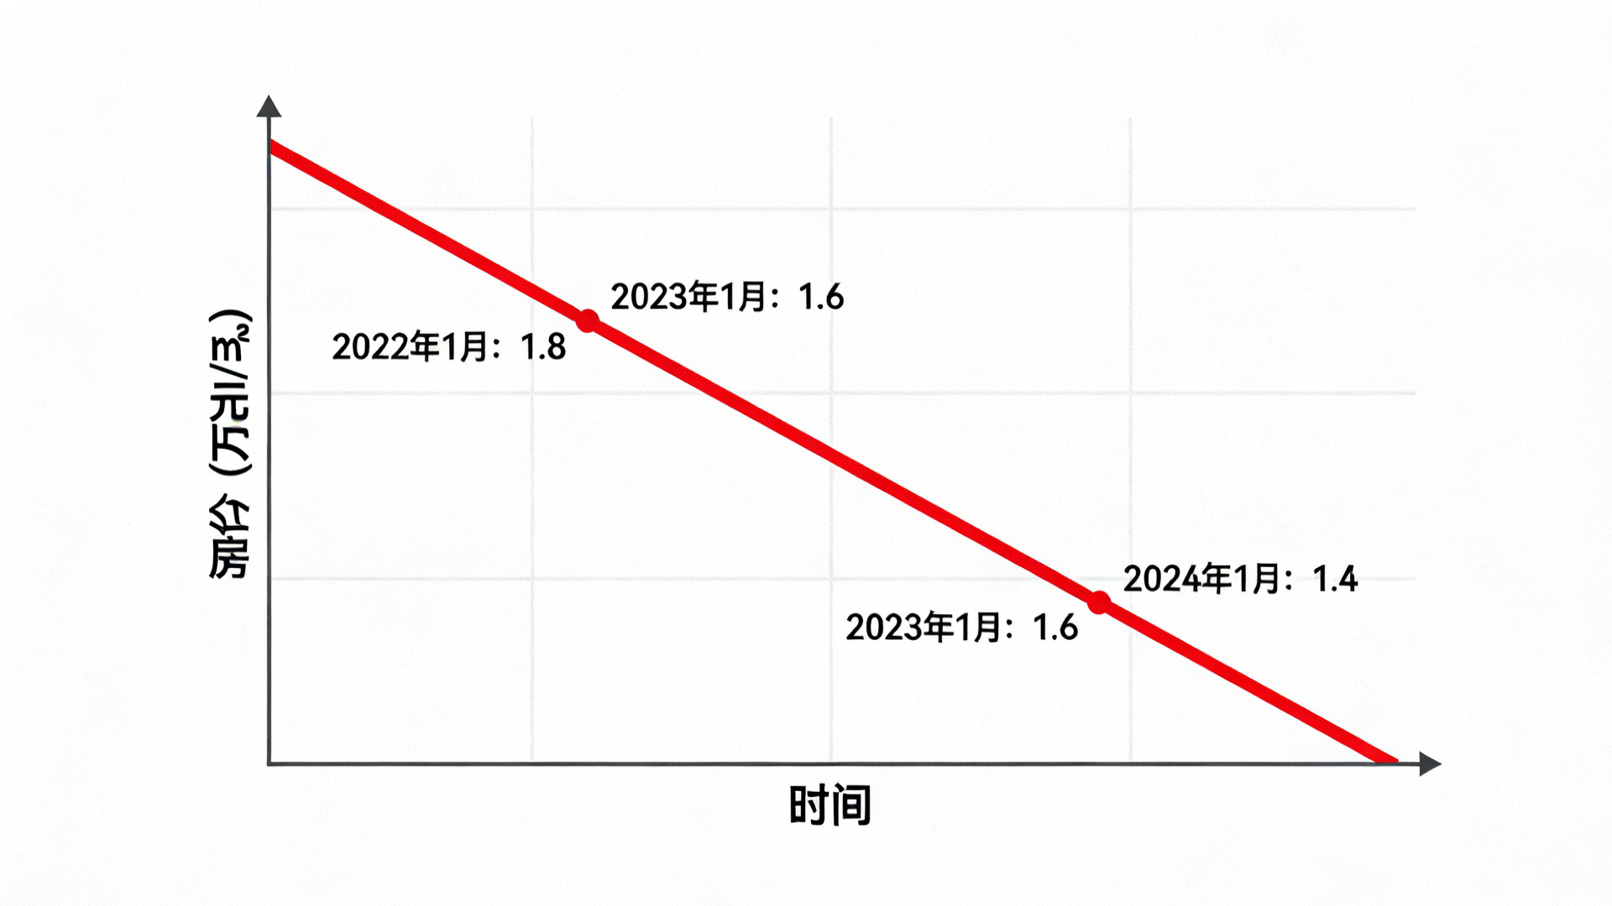

资产负债表衰退：财富幻觉的破灭
房价下跌：纸面财富缩水
资产负债表衰退：消费抑制
过去十年房地产是家庭核心资产。当房价下跌，即便未出售，家庭的“纸面财富”也在大幅蒸发，形成直接的财富冲击。
资产负债表恶化产生巨大心理冲击，人们感觉“变穷了”。这种“财富幻觉”的破灭会促使家庭放弃消费升级，转而增加储蓄，导致总需求萎缩。
核心洞察：比失业焦虑更致命的，是资产缩水带来的“财富幻觉”破灭。
Notes:
如果说对未来的焦虑是“慢性病”，那么资产缩水就是“急性发作”。对于中国家庭来说，房子是最重要的资产。当房价下跌，哪怕只是账面上的，也会让人们感觉自己的财富大幅缩水，这在经济学上被称为“资产负债表衰退”。就像这张图里的人一样，人们会感到巨大的失落和担忧，消费信心瞬间崩溃，从“敢花钱”变成“必须存钱”。

Slide 12


中美消费差异的底层逻辑：不同的生存游戏
美国：被动的“生存型”消费
中国：主动的“安全型”储蓄
缺乏完善社会保障，高昂的住房、医疗、教育成本构成了“生存陷阱”，消费是维持基本生活质量的被动选择。
拥有强大的基础社会保障兜底，储蓄是应对风险的主动策略，使我们在环境变化时拥有降低消费、回归生存的选择权。
Notes:
这里需要澄清一个误区：我们不能简单地用美国的消费率来要求中国。两国的消费行为差异，根源在于完全不同的社会保障体系。
左边这张图代表了美国，他们的消费很多是被动的，因为医疗、教育、住房成本极高，不消费就无法生存，这是一种“生存型”消费。
而右边这张图代表中国，我们有强大的基础保障，比如便宜的公交、基础的医保，这给了我们“主动储蓄”的底气。当情况不好时，我们可以选择降低消费，这是一种理性的风险应对策略。

Slide 13
CHAPTER 04
破局大招：国家的“加减乘除”组合拳
直击痛点，对症下药，全方位激活内需
Notes:
分析完问题，我们来看解决方案。针对内需不足的深层原因，国家在今年的两会上，打出了一套精准有力的“加减乘除”组合拳。这套组合拳直击痛点，对症下药，旨在从多个维度全方位激活内需市场。

Slide 14



第一招：做乘法——用财政杠杆撬动万亿活水
“做乘法”的核心是用有限的财政资金，撬动巨大的社会资本，实现“小钱办大事”。
1000亿专项资金
设立财政金融协同促内需专项资金，通过贷款贴息、融资担保等方式鼓励放贷，预计可撬动万亿级信贷资源。
2500亿特别国债
政策原理：以财政资金为支点，撬动社会资本
发行超长期特别国债，专门支持消费品以旧换新，用政策引导和资金支持，直接刺激家电、汽车等大宗消费。
数据来源：国家财政政策文件
Notes:
第一招，做乘法。国家没有选择直接发钱，因为那样效率太低。而是设立了1000亿的专项资金，就像这个杠杆的支点一样，通过贴息、担保等方式，鼓励银行大胆放贷，从而撬动万亿级别的社会资金流向消费领域。同时，还发行了2500亿特别国债，专门支持以旧换新，直接刺激大宗消费。这就是用小钱办大事的乘法效应。

Slide 15


第二招：做加法——从补贴生产到增收为本
核心逻辑：增加居民可支配收入是拉动消费的根本动力
首次提出核心任务
政府工作报告历史性地将“制定实施城乡居民增收计划”作为首要任务，从补贴生产转向补贴人。
多元化增收措施
提高劳动报酬比重，提升低收入群体收入；深化农村土地制度改革，拓宽农民财产性收入渠道。
“只有收入真正增长了，消费才有坚实的基础。”
Notes:
第二招，做加法。这是最根本的一招。过去我们习惯补贴企业，但今年的重点转向了补贴人，也就是增加居民收入。
报告中首次将“城乡居民增收计划”列为首要任务，明确提出要提高劳动报酬，增加低收入群体的收入，还要想办法让农民的收入也涨起来。
这抓住了问题的本质：只有老百姓的口袋真的鼓了，消费才能真正被激活。

Slide 16



第三招：做减法——筑牢民生兜底，拆掉心理防线
提高保障标准
实施专项补贴
居民医保人均财政补助标准提高，城乡居民基础养老金最低标准提高，确保养老金足额发放，消除后顾之忧。
全面实施育儿补贴制度，推行学前一年免费教育，大幅减轻家庭在子女养育和教育上的刚性支出负担。
核心逻辑：通过减轻民众的刚性支出和后顾之忧，降低预防性储蓄动机，释放消费潜力。传递信号：国家为你兜底，放心消费。
Notes:
第三招，做减法。大家不敢花钱，很大程度上是因为担心未来的医疗、养老、教育开支。国家的对策就是给这些后顾之忧做“减法”。
比如提高医保和养老金的标准，给有孩子的家庭发放育儿补贴，推行学前免费教育。这些政策就像卸下了人们背上的沉重包袱，告诉大家：国家会为你兜底，不用把所有钱都存起来应对风险，可以更放心地消费。

Slide 17



第四招：做除法——破除消费壁垒，释放消费潜力
“做除法”的核心是破除限制消费的各种制度性壁垒，特别是时间壁垒。
推广春秋假
落实带薪休假
支持有条件的地方为中小学推广春秋假，增加家庭可支配的休闲时间。
严格落实职工带薪错峰休假制度，保障劳动者的休息权利。
只有有了时间，人们才能去旅游、看演出、参加各种体验式消费，从而释放被压抑的服务消费需求。
Notes:
第四招，做除法。很多人不是不想消费，而是没时间消费。国家的对策就是给消费的“束缚”做除法，核心是打破时间壁垒。比如推广中小学的春秋假，让家长有更多时间陪孩子出游；再比如严格落实带薪休假制度，让上班族有时间去享受生活。当时间不再是问题，旅游、看展、参加音乐节这些体验式消费，才能真正火起来。

Slide 18



关键支撑：房地产政策调整，稳住基本盘
政策定调升级
从“促进止跌回稳”升级为“着力稳定”，释放更积极的政策信号，强化市场信心。
核心手段：盘活存量
坚持因城施策，“控增量、去库存”。探索收购存量商品房转为保障房，多渠道稳定预期。
“只有稳住了房价和市场预期，才能稳住居民的资产负债表，进而稳住消费信心。”
Notes:
最后，我们必须单独提一下房地产。房地产是中国经济和家庭财富的压舱石，要拉动内需，首先必须稳住这个基本盘。
今年的政策定调从“止跌回稳”变成了“着力稳定”，态度更坚决。核心思路是“因城施策”，一方面控制新的供应，另一方面积极盘活存量，比如把一些商品房转化为保障房。
只有房地产市场稳了，大家的资产不缩水了，消费的信心才能真正恢复。

Slide 19




总结：战略转向的本质——以时间换空间
将扩大内需放在首位，并非放弃长期目标，而是一次以时间换空间的战略抉择。
应对短期压力
激活国内大循环，扛住复杂国际环境带来的外部压力。
服务长期目标
为高端制造技术突破、人民币国际化争取时间与稳定环境。
战略底气：拥有14亿人口的超大规模内需市场，是中国在百年变局中最大的底气和战略纵深。
Notes:
最后，我们来总结一下。把扩大内需提升到头等大事，并不是说我们要放弃产业升级和人民币国际化这些长期目标。恰恰相反，这是一次非常务实的“以时间换空间”的战略选择。我们通过稳住国内的基本盘，来应对短期的外部压力，从而为我们的长期发展争取更多的时间和空间。而我们最大的底气，就是14亿人组成的这个超大规模内需市场。

Slide 20


THANK YOU
感谢聆听 · 期待与您共创未来
Notes:
我的分享到此结束，感谢大家的聆听！希望今天的内容能帮助大家更好地理解当前的经济形势和国家的战略选择。谢谢！

